Slide 1
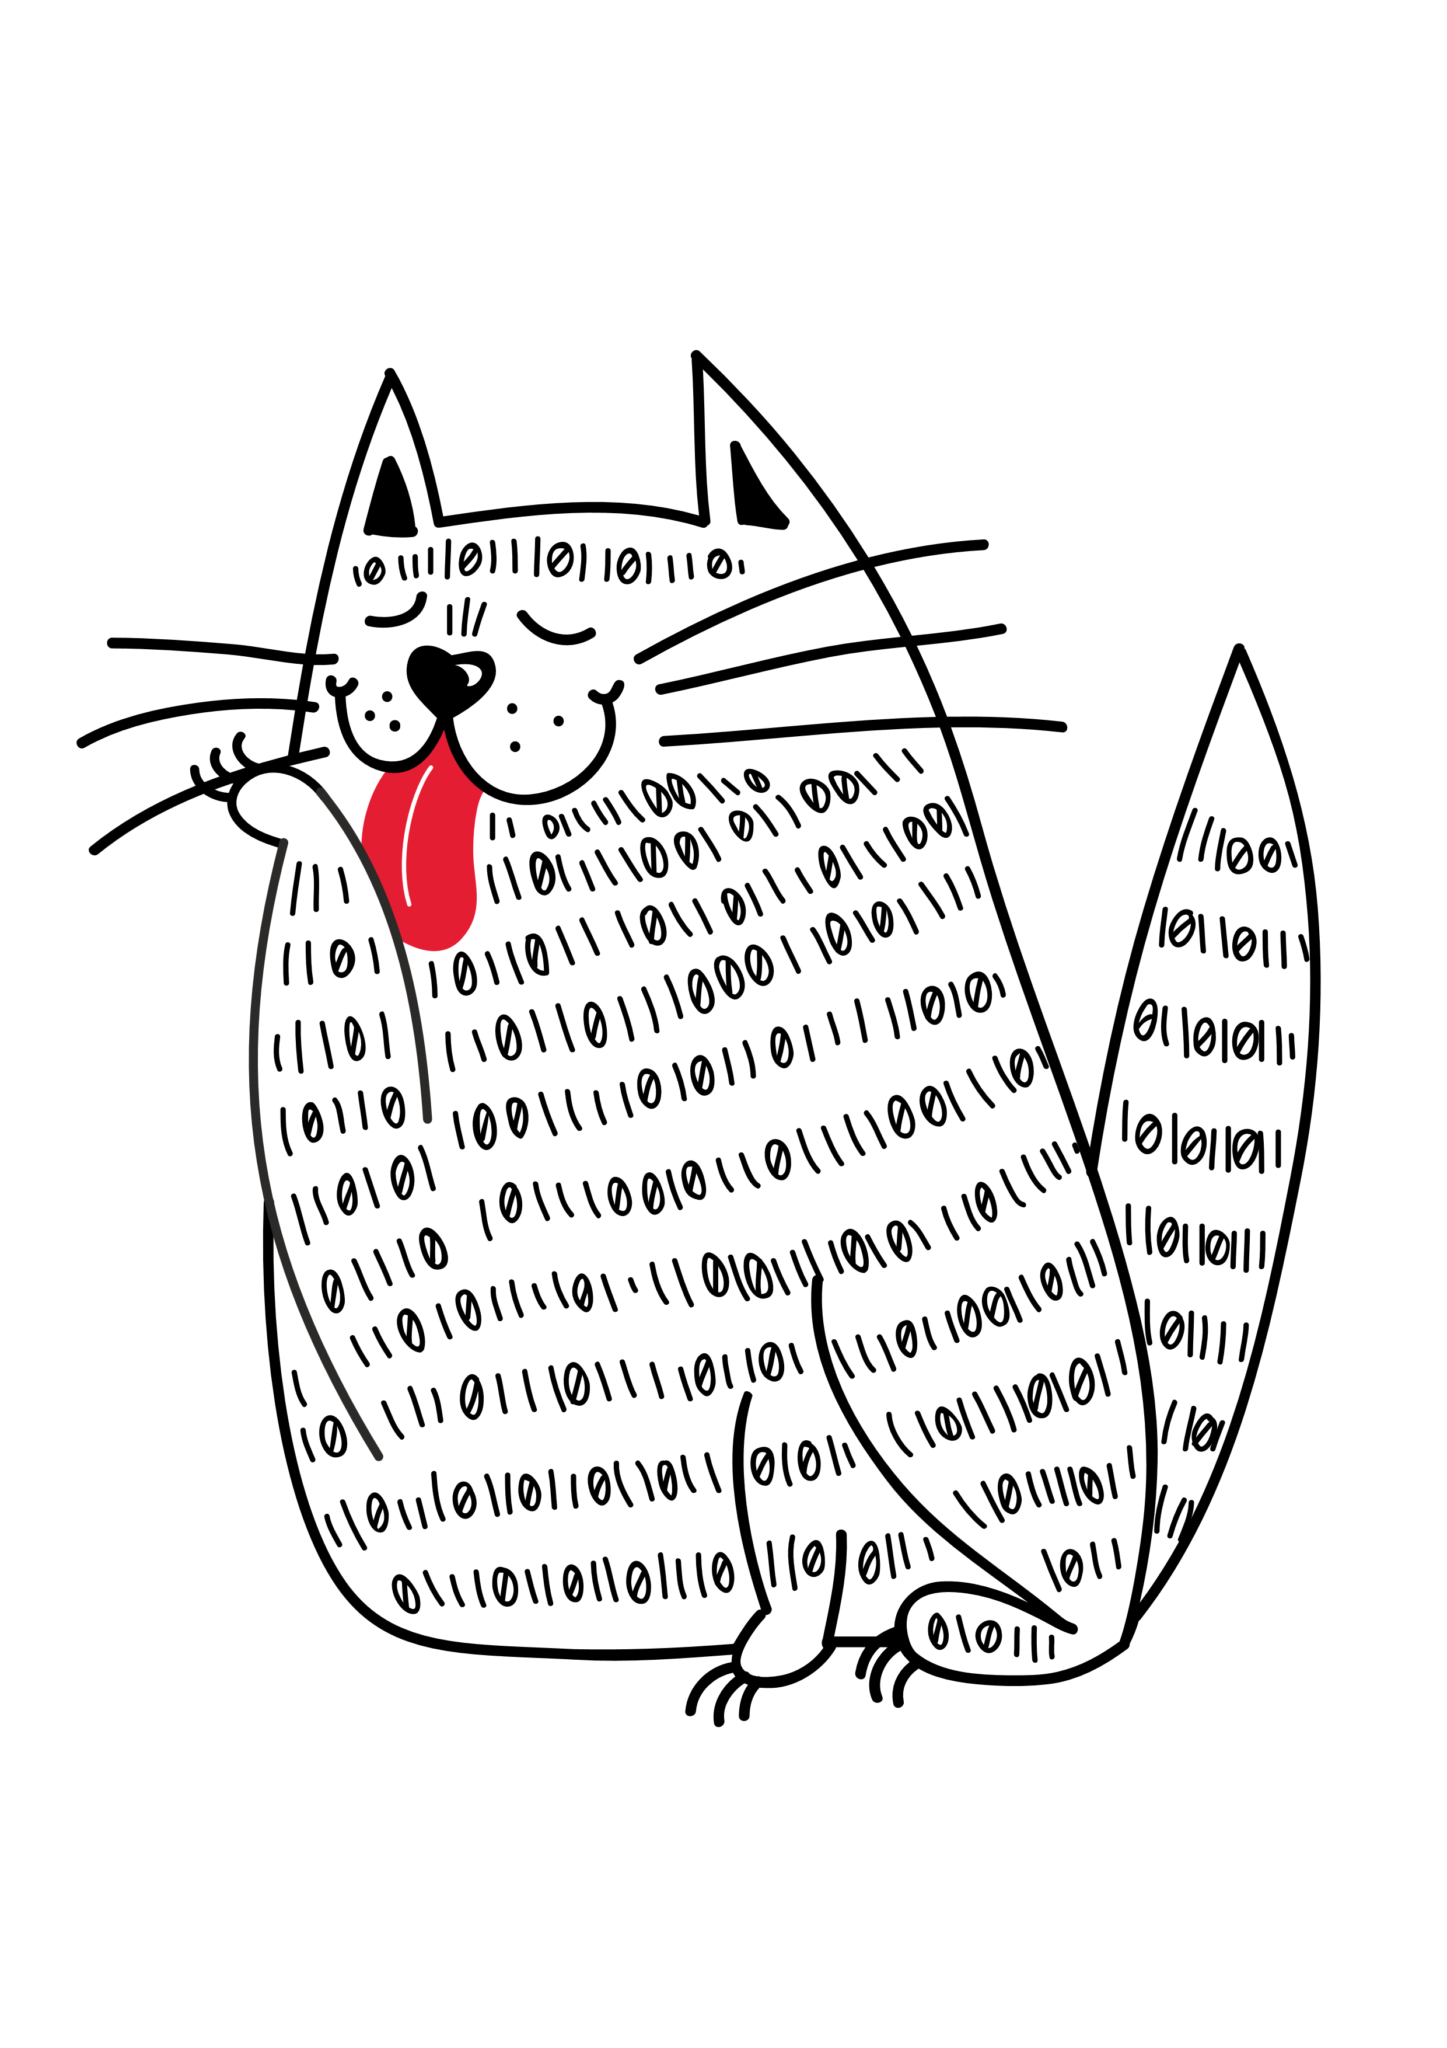
The Clean Code Game
Версия на C#
Все хотят иметь дело только с понятным, чистым кодом. Но не все могут его создавать.
Проверь себя!
Начать игру

